Slide 1
^{Novosti v knjižničarstvu}
^{Mreža občanske znanosti}
Mitja V. Iskrić
^{Ljubljana, 29. 11. 2024}
Notes:
Pozdravljeni,
danes bi vam rad predstavil našo Mrežo občanske znanosti v Sloveniji, kako smo začeli, kaj delamo, kako delamo in kaj načrtujemo.

Slide 2
Občanska znanost
Občanska znanost (ang. Citizen Science) predstavlja koncept znanstvenoraziskovalnega dela, pri katerem so na različne načine, z različnih vidikov in v različnih oblikah v raziskave vključeni neprofesionalni raziskovalci.
Vir: pexels
Novosti v knjižničarstvu, 29. 11. 2024
Notes:
Le-ti so lahko šolajoči se dijaki in študenti, člani različnih društev, predstavniki posameznih družbenih skupin (npr. predstavniki skupine tretjega življenjskega obdobja ali predstavniki iz lokalne skupnosti, kjer se raziskave odvijajo), ljubiteljski raziskovalci in pa vsi ostali predstavniki zainteresirane javnosti, ki niso profesionalni raziskovalci. Občanski raziskovalci lahko delujejo v različnih fazah raziskave, kot npr. pri načrtovanju raziskave in pri formulaciji raziskovalnega problema, pri zbiranju in ustvarjanju raziskovalnih podatkov (pri tej aktivnosti občanski raziskovalci najpogosteje sodelujejo), pri analizi podatkov ter pri interpretaciji rezultatov.
Da projekte občanske znanosti lahko štejemo kot raziskovalne projekte, moramo pri izvajanju le-teh spoštovati temeljna načela znanstvenoraziskovalnega dela, kot so npr. poštenost, objektivnost, integriteta, previdnost, dojemljivost za vrstniške kritike in presoje, spoštovanje intelektualne lastnine, zaupnost in druge.
Enotne definicije za občansko znanost še ne poznamo. V devetdesetih je britanski sociolog Alan Irwin definiral občansko znanost kot, razvijajoč se koncept nujnega odpiranja znanosti in znanstvenih politik širši skupnosti. Odnos med znanostjo in širšo skupnostjo je opredelil z dveh vidikov: 1. Znanost mora biti odzivna na potrebe in probleme širše skupnosti in 2. Tudi neprofesionalni raziskovalci lahko ustvarjajo nova znanstvena dognanja. V enakem obdobju je ameriški biolog in ornitolog Rick Bonney opredelil vlogo občanskih raziskovalcev, ki kot npr. amaterski opazovalci ptic, prostovoljno prispevajo raziskovalne podatke. Ta opis občanske znanosti vsebuje torej bolj omejeno vlogo občanskih raziskovalcev kot Irwinovo pojmovanje izraza.

Slide 3
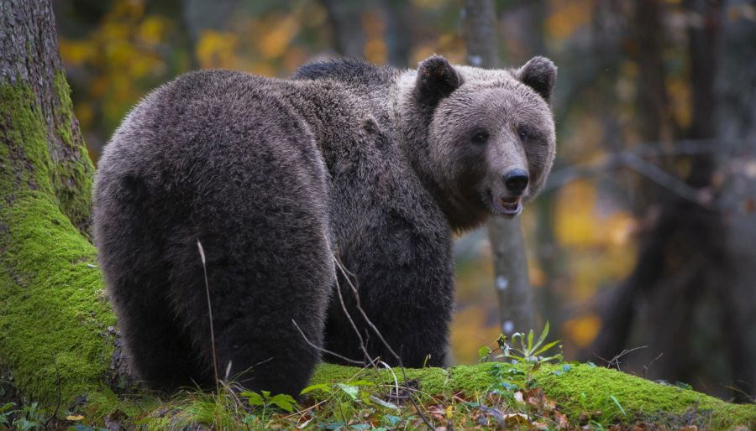
Občanska znanost kot znanstvena politika
Evropska unija:
Evropski raziskovalni prostor (ERA) je bil zgrajen z dvema stebroma:
zgodnje in odprto deljenje raziskovalnih rezultatov in
družbeno angažirana znanost
Slovenija:
2021 Zakon o znanstvenoraziskovalni in inovacijski dejavnosti (ZZrID)
2023 Uredba o izvajanju znanstvenoraziskovalnega dela v skladu z načeli odprte znanosti
Občanska znanost v obeh.
Vir: dinalpbear.eu
Novosti v knjižničarstvu, 29. 11. 2024
Notes:
že evropska unija in tudi Slovenija je v svoje znanstvene politike dala velik pomen odprti, povezovalni znanosti. Izraz družbeno angažirana znanost pomeni vključevanje javnosti v vse faze raziskovanja, tako od načrtovanja do objav. Včasih je bilo pomembno vključevanje občanske znanosti v projekte, da so ob prijavi raziskovalci dobili več točk, v zadnjem času pa je občanska znanost smatrana kot del raziskovanja in je tako postala osnova znanstvenega raziskovanja. . Občanska znanost (ang. Citizen Science) je sicer že dalj časa znan način vključevanja javnosti v raziskovalno delo, vendar pa je njen pomen močno narasel hkrati s vsesplošnim odpiranjem znanosti. V okviru Odprte znanosti je občanska znanost pomemben koncept, ki prispeva k boljšemu razumevanju znanosti v širši javnosti. V tujini so ta koncept začeli močneje razvijati že pred časom

Slide 4
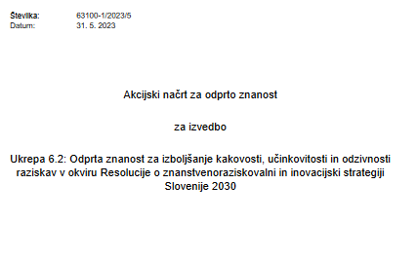
Odprta znanost v Sloveniji
Vzpostavitev metod odprte znanosti prinaša dodatne stroške
Akcijski načrt za odprto znanost prinaša dodatna sredstva.
Ena od aktivnosti (6.2.5) je občanska znanost.
Novosti v knjižničarstvu, 29. 11. 2024
Notes:
Tudi v Sloveniji uveljavljamo evropsko politiko in večamo sredstva za znanost, tako da se le-ta odpira. v Sloveniji do sedaj ni bilo neke skupne platforme, kjer bi potencialni sodelujoči lahko dobili informacije o obstoječih projektih, pa tudi o tem, kako tak projekt začeti

Slide 5
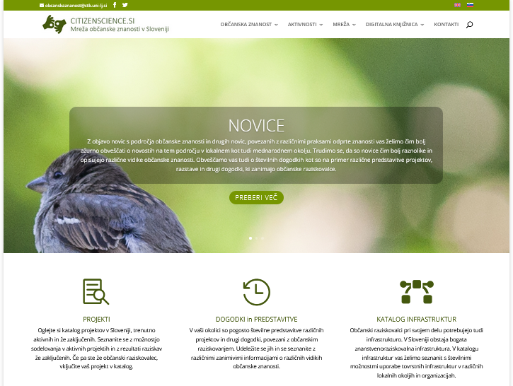
Začetki Mreže občanske znanosti
CTK je v skladu z akcijskim načrtom dobil nalogo za vzpostavitev Mreže občanske znanosti v Sloveniji. Z delom smo začeli pred dvema letoma.
Začetki:
iskanje deležnikov in povabilo na sodelovanje,
vzpostavitev portala citizenscience.si,
prvi hibridni sestanek 20. 7. 2023 (13 partnerjev)
koordinatorica Mreže iz Mestne knjižnice Ljubljana (Andreja Vovk Iskrić)
ambasadorka občanske znanosti (dr. Zarja Muršič)
1. Dan občanske znanosti 15. 11. 2023
Vir: https://citizenscience.si/
Novosti v knjižničarstvu, 29. 11. 2024
Notes:
Zato smo se v CTK odločili, da pripravimo spletno platformo, ki zainteresiranim nudi informacije o projektih občanske znanosti, pa tudi o drugih vidikih občanske znanosti. Pri iskanju obstoječih projektov, se je pokazalo, da obstaja v Sloveniji kar precej takih projektov, ki pa so v marsikaterem primeru skriti na spletnih straneh fakultet, inštitutov, strokovnih društev in združenj.

Slide 6
Ključni cilji Mreže
Kaj so ključni cilji naše Mreže?
Povezovanje raziskovalne sfere in javnosti,
povečevanje znanstvene pismenosti in omogočanje pogojev, da lahko javnost razume, kako deluje znanost,
izboljševanje sveta v katerem živimo.
Vir: ZNC
Novosti v knjižničarstvu, 29. 11. 2024
Notes:
sodelovanje v vseh fazah raziskovanja, tudi pri predlogih za začetek novih projektov, pri prilagajanju in usmerjanju raziskav, pri zbiranju podatkov ter pri objavi (vsak je vesel priznanja, ko je napisan kot avtor raziskave, včasih tudi več 100 avtorjev

Slide 7
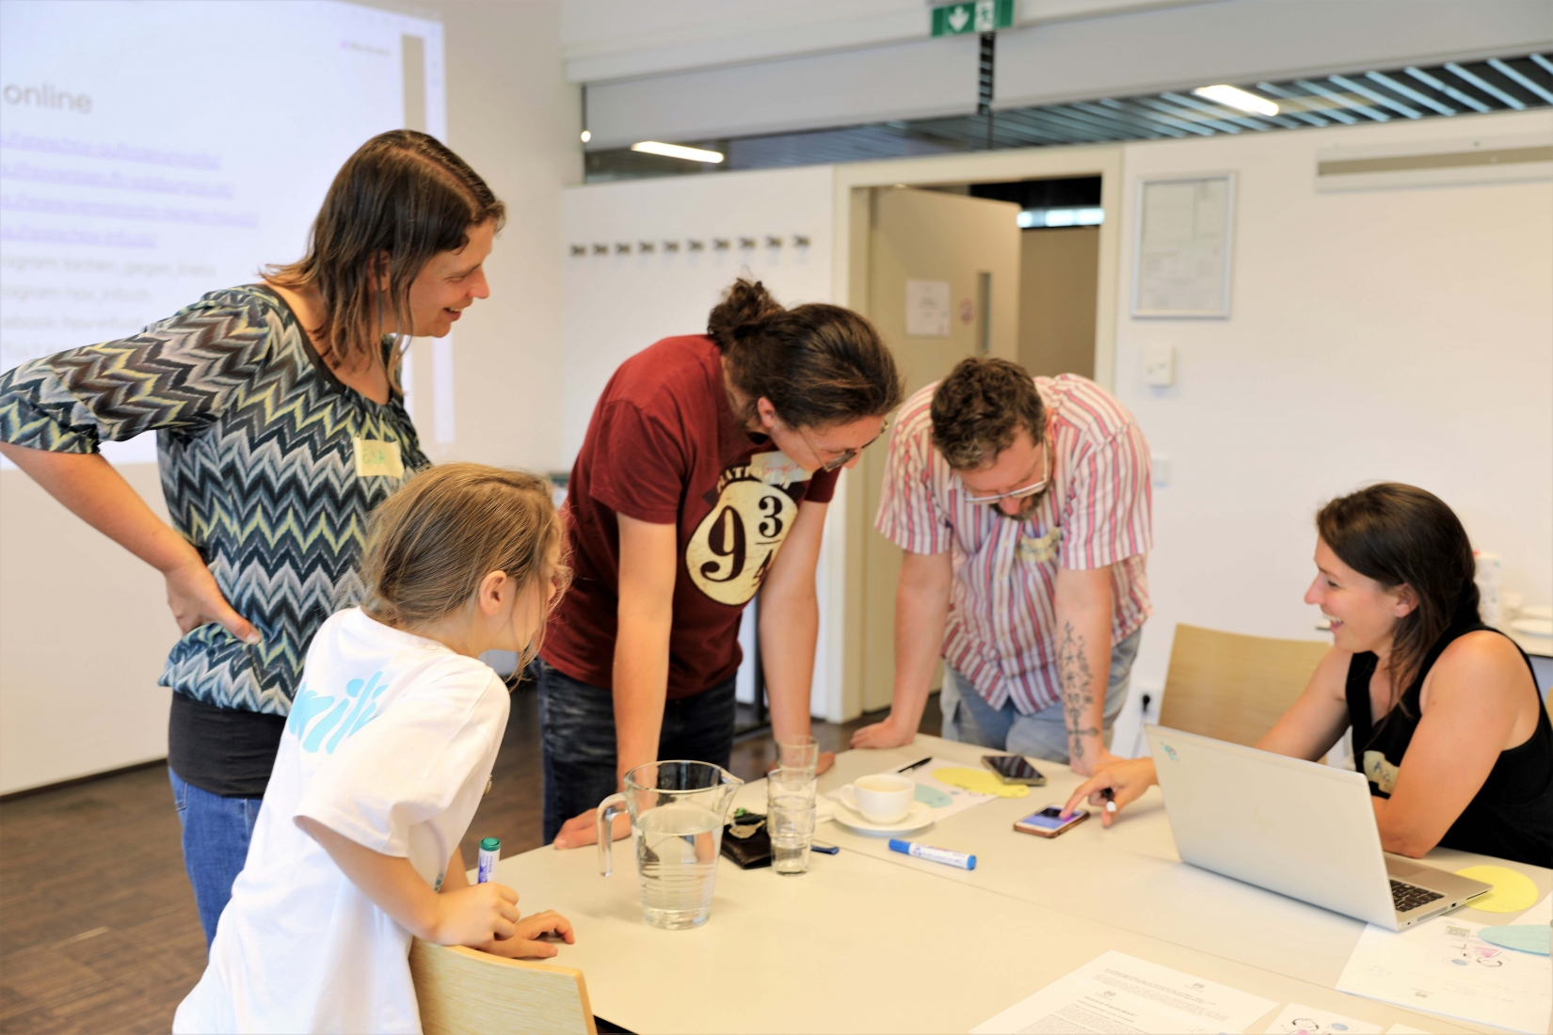
Deležniki
Sistematično nagovarjamo ključne deležnike:
raziskovalne organizacije in inštitute,
(znanstvena) društva,
upokojence,
knjižnice s poudarkom na splošnih knjižnicah,
posameznike.
Vir: Österreich forscht
Novosti v knjižničarstvu, 29. 11. 2024

Slide 8
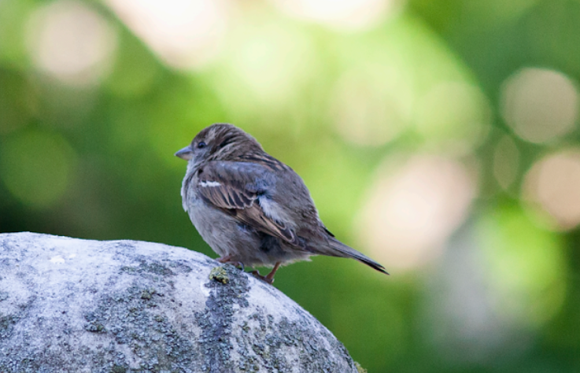
Vsebine na citizenscience.si
Novice (Facebook, Twitter (X), Mastodon, LinkedIn)
Osnovne informacije o občanski znanosti
Razpisi
Priročnik za vodenje projektov
Katalog projektov občanske znanosti
Koledar
Usposabljanja
Odprta infrastruktura
Digitalna knjižnica
Foto: Gašper Lešnik
Novosti v knjižničarstvu, 29. 11. 2024
Notes:
Katalog posebej

Slide 9
Katalog projektov
Trenutno imamo 67 projektov v našem katalogu iz različnih znanstvenih disciplin in z različnim načinom dela.
Odločili smo se, da ne bomo sledili strogim načelom, da mora biti organizator raziskovalna organizacija, ampak so dobrodošli vsi projekti, ki sledijo znanstvenim načelom.
Projekti, ki to želijo, se prenesejo tudi v evropski portal eu-citizen.science , ki je zelo pomemben za mednarodno prepoznavnost in sodelovanje.
Vir:pexels
Novosti v knjižničarstvu, 29. 11. 2024

Slide 10
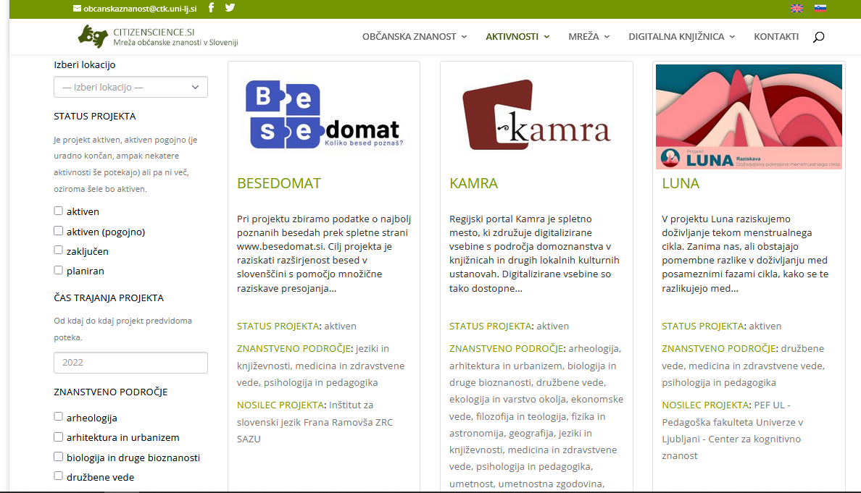
Novosti v knjižničarstvu, 29. 11. 2024

Slide 11
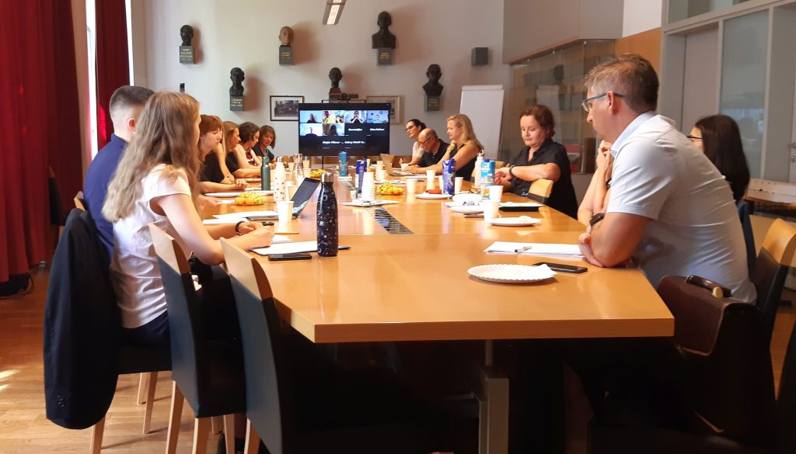
Delovanje Mreže
Neformalna skupina zainteresiranih organizacij in posameznikov s skupnim ciljem delovanja na področju občanske znanosti.
Skupaj načrtujemo skupne dejavnosti kot so iskanje novih projektov, vzdrževanje spletnega mesta, organiziranje dogodkov in usposabljanj, itd.
Pravilo: odločitve so sprejete sporazumno in ne z glasovanjem.
Mreža ima trenutno 42 članov, od univerz, inštitutov, knjižnic, društev, do posameznikov.
Vir: IRVD
Novosti v knjižničarstvu, 29. 11. 2024
Notes:
delovanje je povsem

Slide 12
Partnerji:
organizacije in posamezniki, ki želijo sodelovati kot nosilci projektov,
organizatorji dogodkov in usposabljanj,
nudijo kakršnokoli infrastrukturo.
sodelujejo pri projektih občanske znanosti,
delujejo tudi v delovnih skupinah.
Vir: IRVD
Novosti v knjižničarstvu, 29. 11. 2024

Slide 13
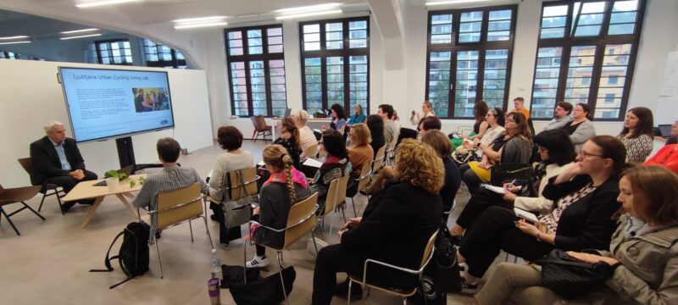
Knjižnice
Izjemno pomemben člen pri promociji občanskega raziskovanja in pri povezovanju med znanstveniki in občanskimi raziskovalci.
Vir: Knjižničarske novice
Novosti v knjižničarstvu, 29. 11. 2024
Notes:
Visokošolske knjižnice povezujejo raziskovalno sfero in so jim blizu, Splošne knjižnice pa so povsod po državi, imajo odlično mrežo, tudi na podeželju. Tako so zelo primerno mesto za iskanje sodelavcev, občanskih raziskovalcev, ki si želijo sodelovati v znanstvenih raziskavah. Hkrati poznajo lokalno okolje, ki že raziskuje in lahko pomaga najti povezave z raziskovalnimi ustanovami, kot so instituti, laboratoriji in fakultete, ki lahko pomagajo pri dviganju kvalitete lokalnih raziskav

Slide 14
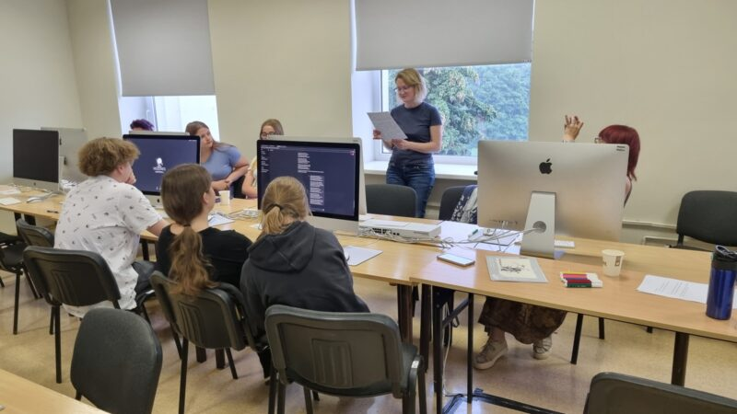
Knjižnice
Splošne: Mestna knjižnica Ljubljana, Mestna knjižnica Kranj, Knjižnica Franceta Bevka Nova Gorica in Cankarjeva knjižnica Vrhnika.
Specialne: Biblioteka slovenske akademije znanosti in umetnosti (SAZU)
Visokošolske: CTK, UKM
Vir: Knjižničarske novice
Novosti v knjižničarstvu, 29. 11. 2024
Notes:
potrebujemo še več

Slide 15
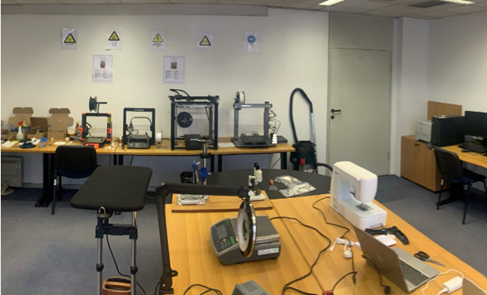
Odprta infrastruktura:
naprave (različni merilni instrumenti, ki si jih je možno izposoditi),
instrumenti,
storitve,
prostori (laboratoriji in delavnice, kjer je mogoče izvajati delo na projektu,
prostori za sestanke in predstavitve
dostop do literature,
programska oprema,
različna svetovanja.
Novosti v knjižničarstvu, 29. 11. 2024

Slide 16
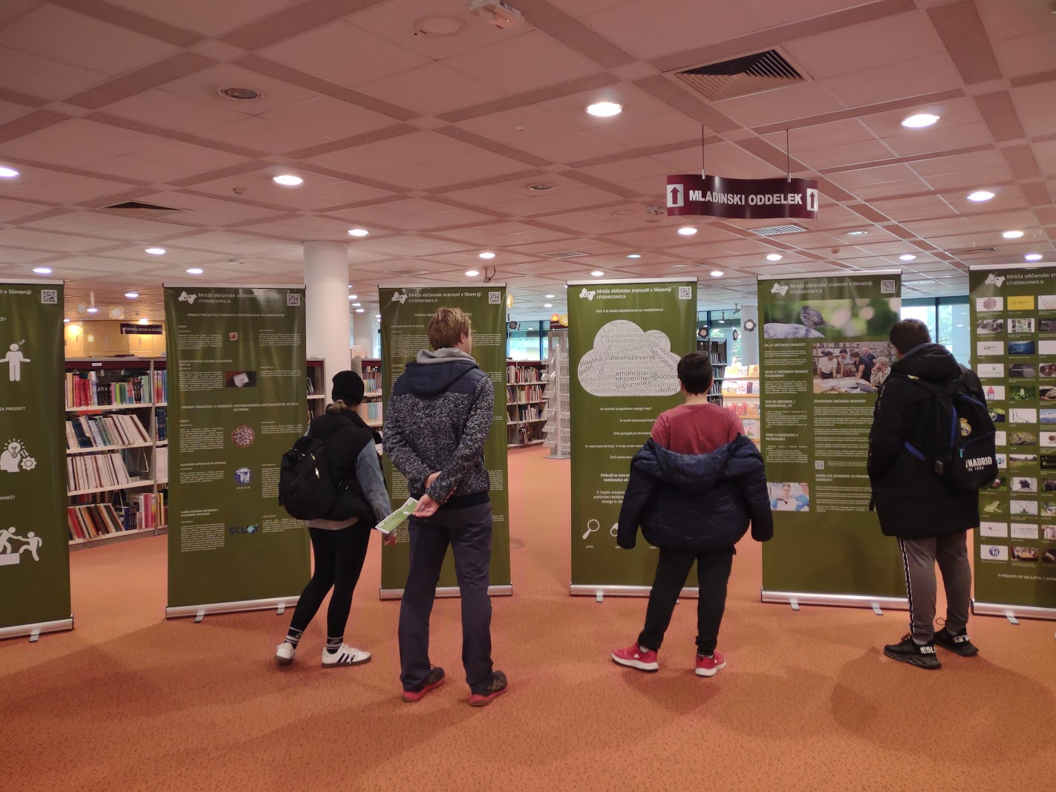
Načrti za prihodnost
Izobraževanje za različne deležnike
Natisnjen vodič / priročnik
Intenzivna promocija
Novičnik
Novi partnerji: knjižnice, muzeji, občine, privatni sektor
Novosti v knjižničarstvu, 29. 11. 2024

Slide 17
Dan občanske znanosti
“Odkrivaj, sodeluj, raziskuj: Iz teorije v prakso”
Preko spleta
Novosti v knjižničarstvu, 29. 11. 2024

Slide 18
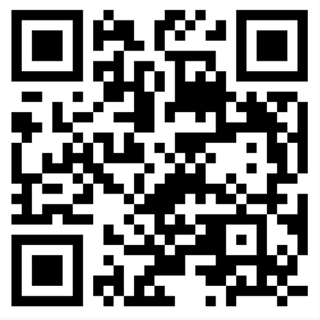
Oglasite se!
Til Mlakar, CTK, spletna stran;
Mitja V. Iskrić, CTK, odprti podatki, odprte objave, ustvarjalnica, stiki z javnostmi;
Andreja Vovk Iskrić, Mestna knjižnica Ljubljana, koordinatorica
Novosti v knjižničarstvu, 29. 11. 2024

